Slide 1
Волонтерская организация
МОУ "СОШ №56 УИМ"
Г. Магнитогорск

Slide 2
Направления деятельности
1) Эко-волонтёры (5 человек)
2)Волонтёры-спасатели (5 человек)
3)Волонтёры истории (10 человек)
4)Волонтёры мероприятий (20 человек)

Slide 3
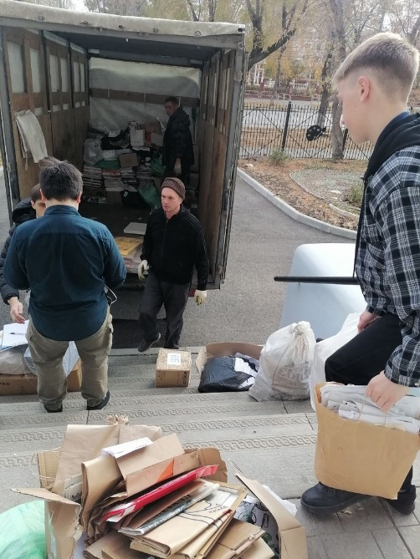
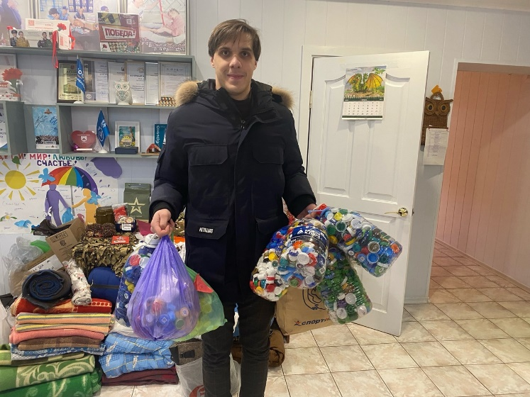
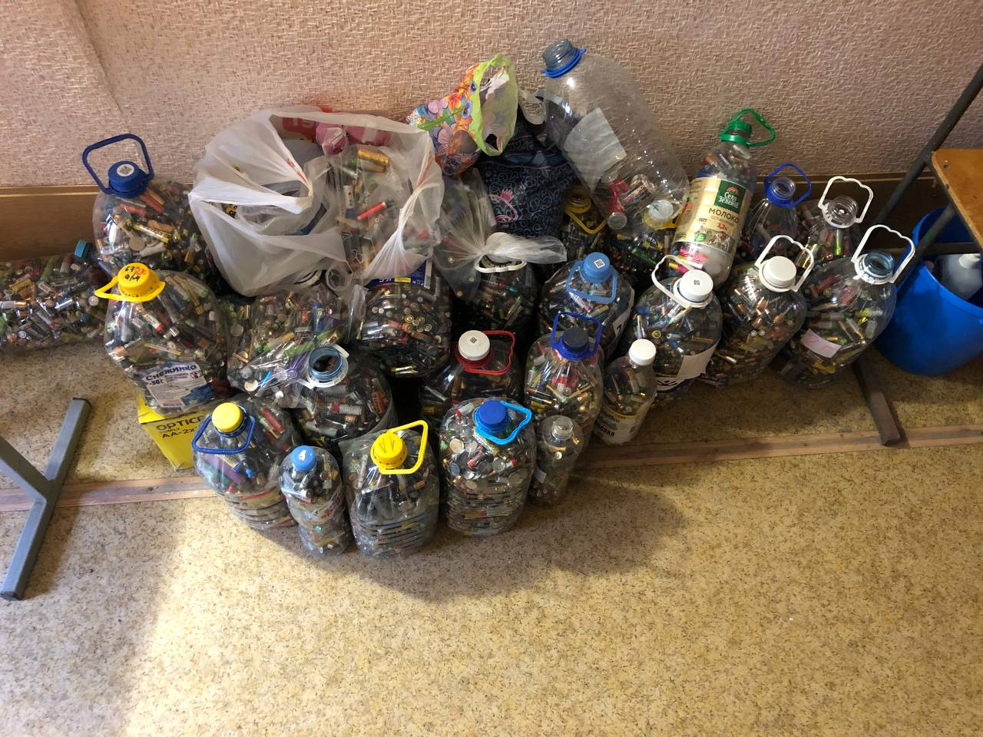
Эко-волонтёры
Ежегодно проводятся акции по сбору крышечек, батареек, макулатуры.
За прошедший год собрано свыше 2 тонн макулатуры, 600 кг батареек, 70 кг крышечек.

Slide 4
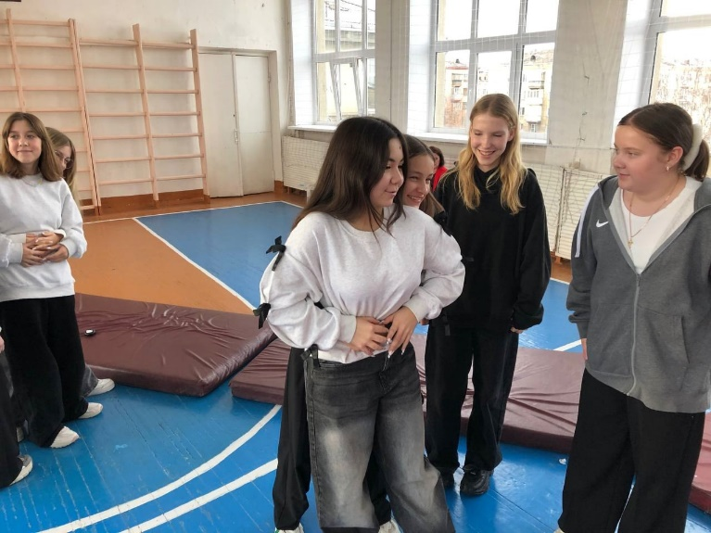
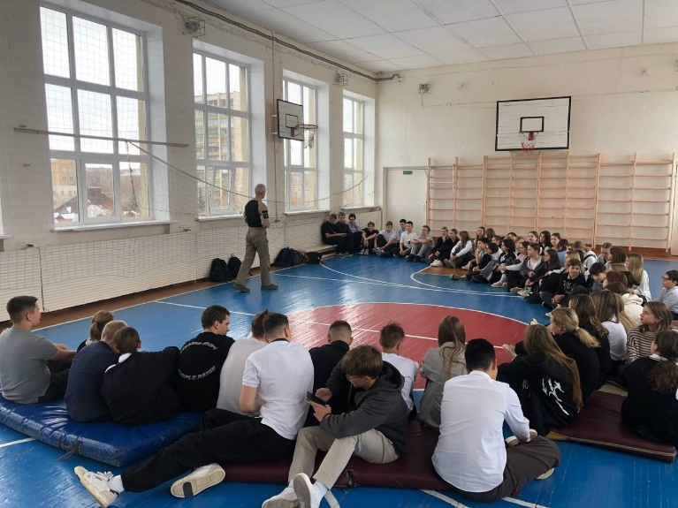
Волонтёры-спасатели
За прошедший год проведено 2 мастер-класса по оказанию первой помощи.
Заняли 1-е место в городе и топ-15 по Челябинской области в всероссийских соревнованиях среди спасательных отрядов.

Slide 5
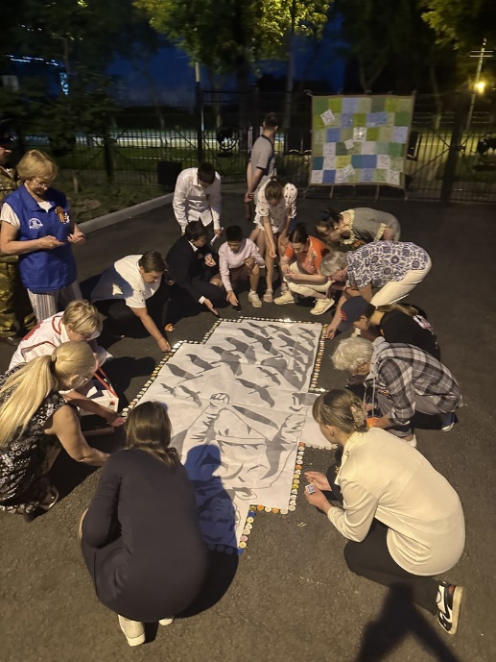
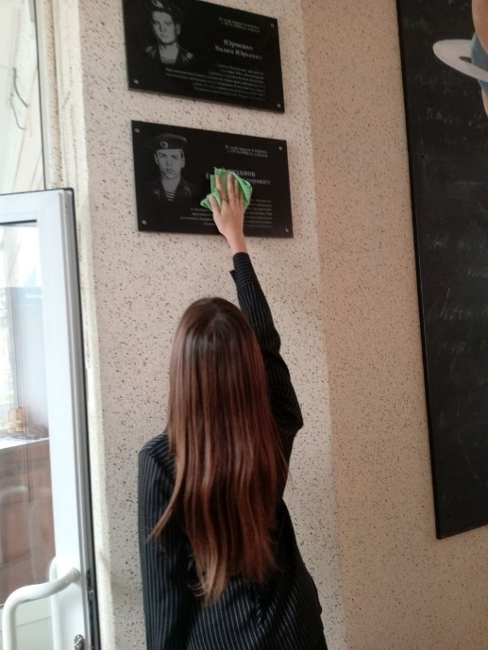
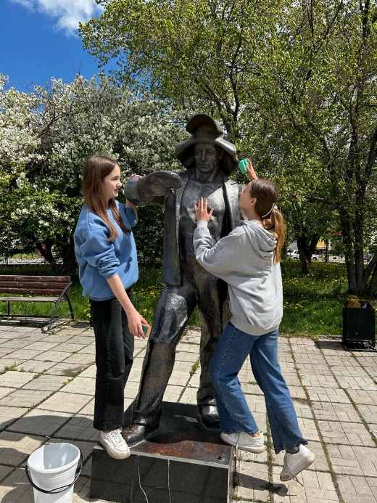
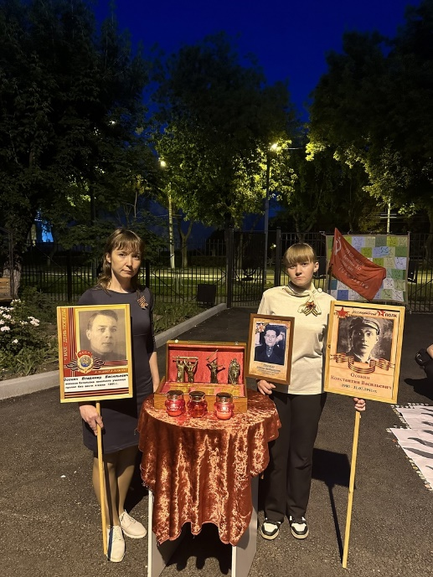
Волонтёры-истории
Ежегодно организовываем акции памяти в Дни воинской славы.
Участвуем в облагораживании монументов и памятников.
Ведём исторические рубрики в группе школы в Вконтакте

Slide 6
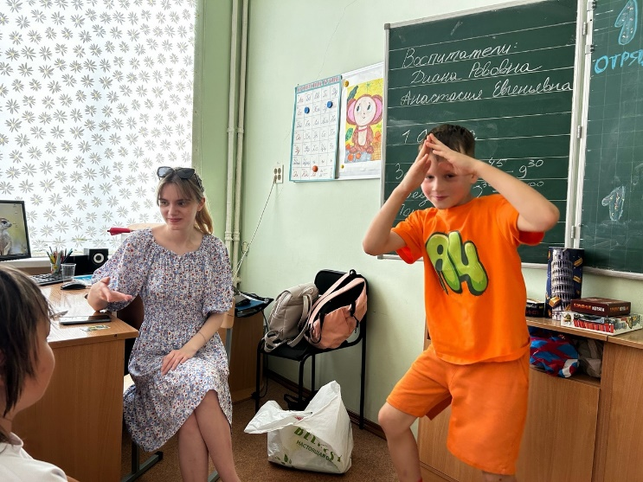
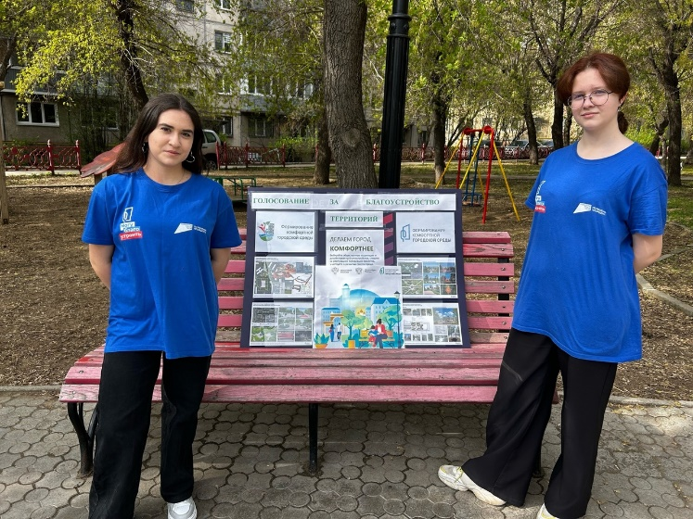
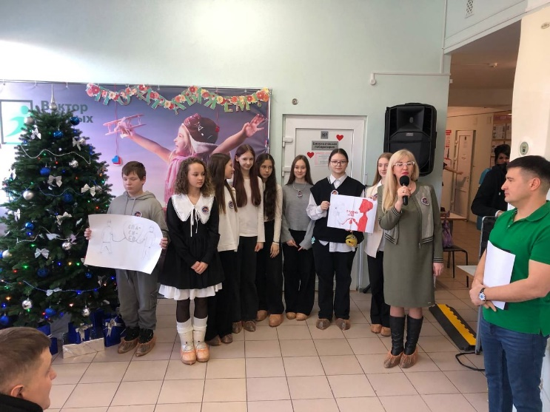
Волонтёры мероприятий
Участвуем в организации школьных и городских мероприятий в качестве волонтёров: Награждение почётных доноров, организация спортивных матчей, Ученик года, выходы в детские дома, просветительские акции и т.д.

Slide 7
Планы на 2025 год
1) Продолжать развивать существующие направления волонтёрской деятельности в школе
2) Получить статус верифицированный волонтёрской организации
3) Открыть новое волонтёрское направление – медиаволонтёрство. Посредством обучения планируем предоставить нашим ученикам право вести группу школы в Вконтакте

